Slide 1
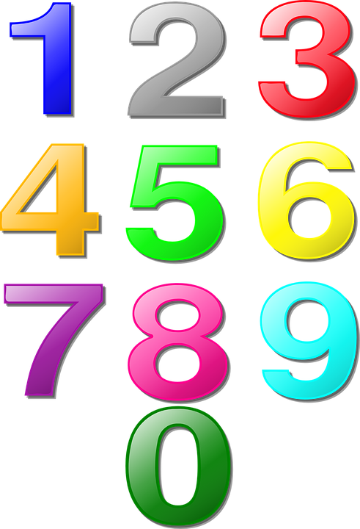

Opakovanie
RNDr. Anna Slovenkaiová

Slide 2
Číslice a čísla
Z danej množiny vypíš číslice a čísla:
0 5 14 1587 89 2
9 8 203
1
3 100005

Slide 3
Základné matematické operácie
1. Vymenuj základné matematické operácie.
2. Pomenuj jednotlivé členy:
5 + 2 = 7 5 – 2 = 3
sčítanec sčítanec súčet menšenec menšiteľ rozdiel
5 . 2 = 10 10 : 2 = 5
činiteľ činiteľ súčin delenec deliteľ podiel

Slide 4
Číselná os
0
1
2
3
4
10
20
30
20
21
22
23
24

